Slide 1




Μαθητές: ΠΑΝΤΕΛΙΔΗΣ ΦΩΤΗΣ,ΛΑΪΝΑΚΗΣ ΜΙΧΑΗΛ,ΛΙΟΝΑΚΗΣ ΓΕΩΡΓΙΟΣ,ΜΑΛΑΔΑΚΗΣ ΑΝΤΩΝΙΟΣ,ΜΑΡΑΓΚΟΥΔΑΚΗΣ ΑΛΕΞΑΝΔΡΟΣ
Καθηγητής Νεκτάριος Κουράκης

Slide 2
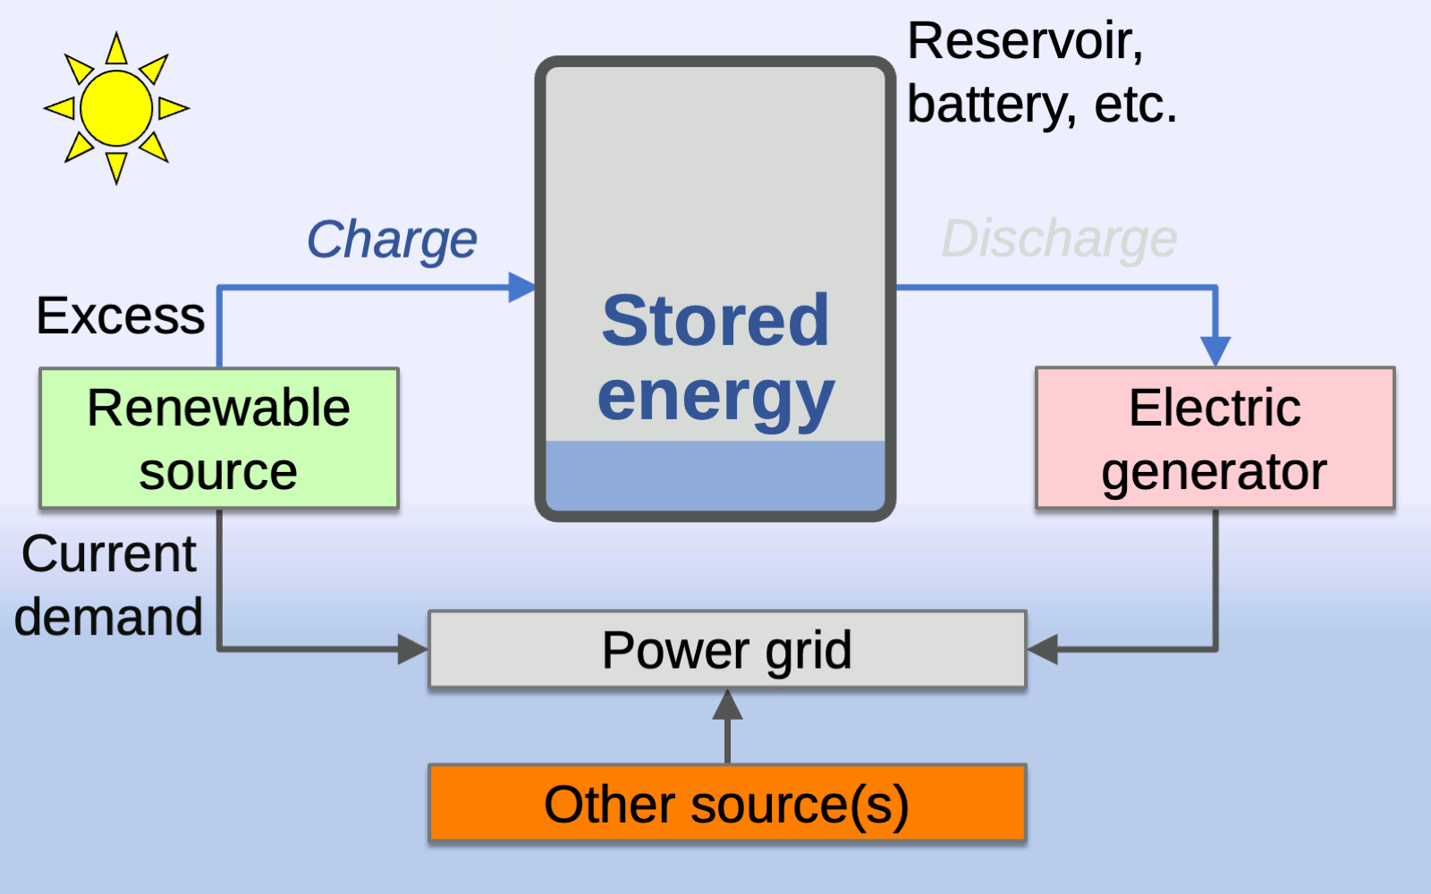
Η ενέργεια από μια πηγή όπως το ηλιακό φως ή ο άνεμος χρησιμοποιείται για να ανυψώσει μια μάζα όπως το νερό προς τα πάνω ενάντια στη δύναμη της βαρύτητας, δίνοντάς της δυναμική ενέργεια. Η αποθηκευμένη δυναμική ενέργεια αργότερα μετατρέπεται σε ηλεκτρική ενέργεια που προστίθεται στο ηλεκτρικό δίκτυο, ακόμη και όταν η αρχική πηγή ενέργειας δεν είναι διαθέσιμη.

Slide 3
Η μπαταρία βαρύτητας είναι ένας τύπος συσκευής αποθήκευσης ενέργειας που αποθηκεύει τη βαρυτική ενέργεια — δυναμική ενέργεια U που δίνεται σε ένα αντικείμενο με μάζα m όταν ανυψώνεται σε διαφορά ύψους h . [U = m g h]
Σε μια εφαρμογή, όπου οι ανανεώσιμες πηγές ενέργειας όπως ο άνεμος και ο ήλιος παρέχουν περισσότερη ενέργεια από ό,τι απαιτείται άμεσα, η περίσσεια ενέργειας χρησιμοποιείται για να μετακινήσει μια μάζα προς τα πάνω ενάντια στη δύναμη της βαρύτητας για να δημιουργήσει βαρυτική δυναμική ενέργεια. Όταν οι ανάγκες απαιτούν τελικά περισσότερη ενέργεια από αυτή που μπορούν να παρέχουν οι πηγές, η μάζα κατεβαίνει για να μετατραπεί η δυνητική ενέργεια σε ηλεκτρική ενέργεια χρησιμοποιώντας μια ηλεκτρική γεννήτρια . Αν και μπορούν να χρησιμοποιηθούν στερεές μάζες, όπως τσιμεντόλιθοι, πιο συχνά, η παραγωγή υδροηλεκτρικής ενέργειας με αντλία αποθήκευσης περιλαμβάνει την άντληση νερού σε υψηλότερα υψόμετρα και αργότερα την καθοδήγησή του μέσω υδροστροβίλων για την παραγωγή ηλεκτρικής ενέργειας. ^{[ 1 ]}

Slide 4
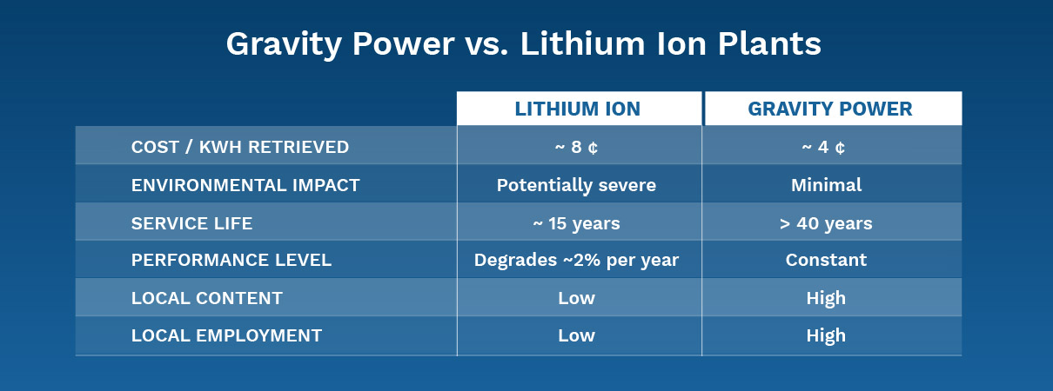

Slide 5
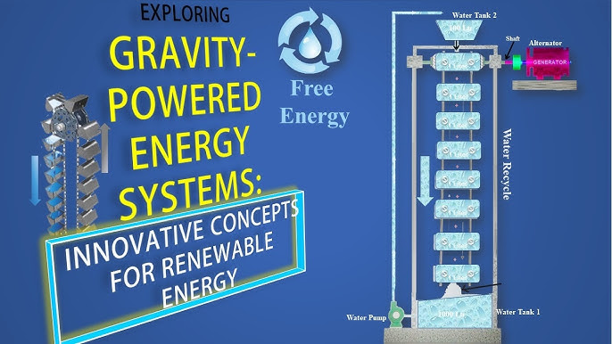

Slide 6
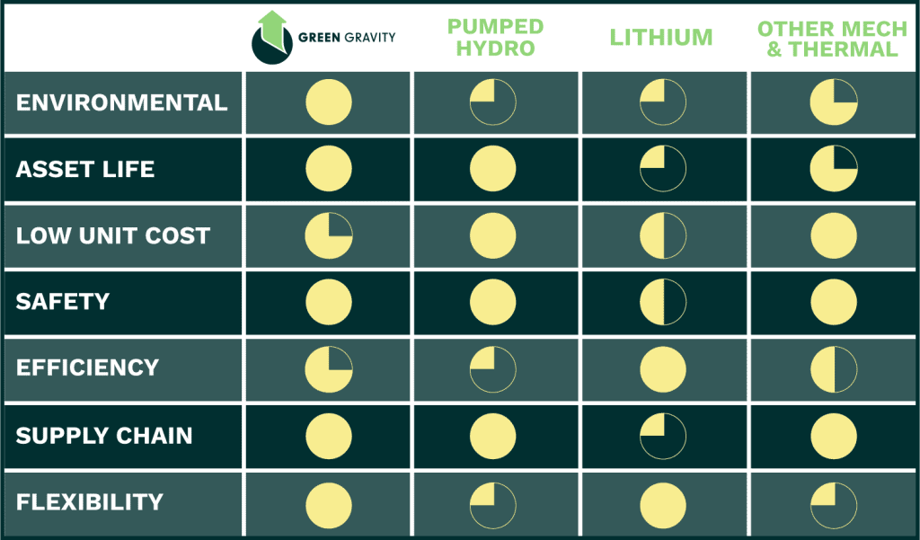

Slide 7
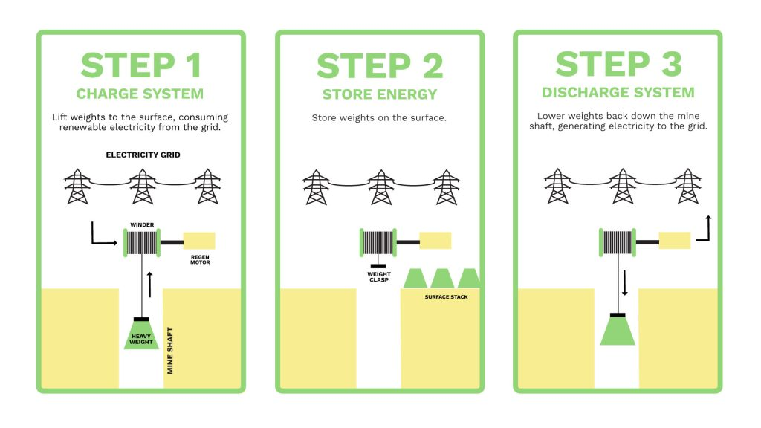

Slide 8
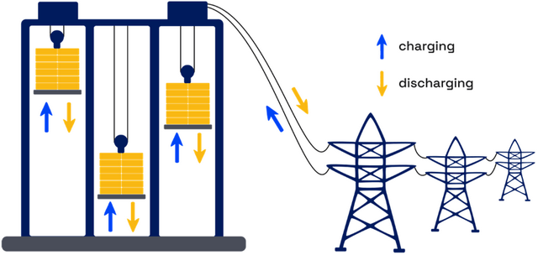

Slide 9
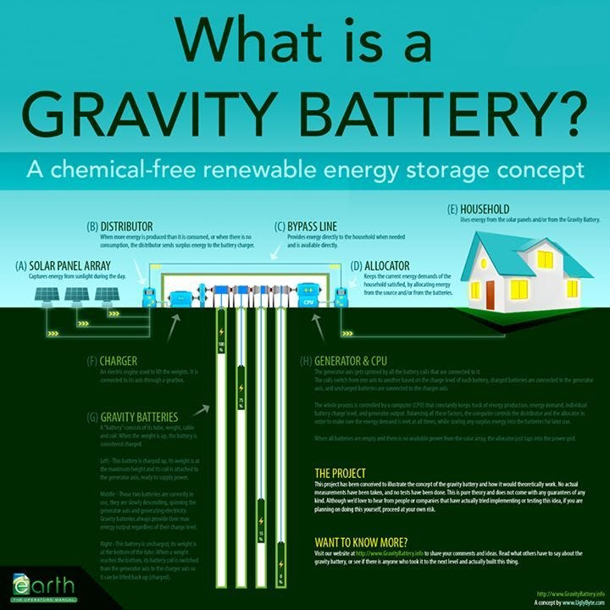

Slide 10
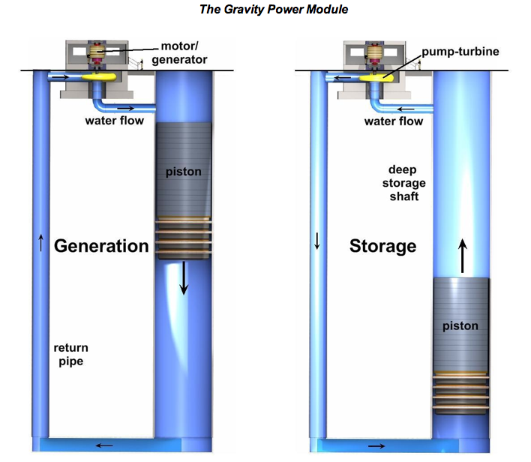

Slide 11

Οι μπαταρίες βαρύτητας μπορεί να έχουν διαφορετικά σχέδια και δομές, αλλά όλες οι μπαταρίες βαρύτητας χρησιμοποιούν τις ίδιες αρχές της φυσικής για την παραγωγή ενέργειας. Η βαρυτική δυναμική ενέργεια είναι ίση με το έργο που απαιτείται για να κινηθεί ένα αντικείμενο προς την αντίθετη κατεύθυνση της βαρύτητας της Γης, που εκφράζεται με την εξίσωση
U=m g h όπου U είναι η βαρυτική δυναμική ενέργεια, m είναι η μάζα του αντικειμένου, g είναι η επιτάχυνση λόγω της βαρύτητας (9,8 m/s ² στη γη), και h είναι το ύψος του αντικειμένου.

